Slide 1
ФИЗИКА · 11-СЫНЫП · 84-САБАҚ
Жұлдыздардың планеталық жүйелері. Жер топтарындағы планеталар және гигант- планеталар. Күн жүйесіндегі кіші денелер
Бөлім: Космология
Құндылық: Әділдік және жауапкершілік

Slide 2
Сабақтың мақсаты Сабақтың басы · 6 мин
Сабақ соңында біз:
1
жұлдыздар эволюциясының соңғы кезеңдерін сипаттайды
2
қара құрдымдар, нейтрондық жұлдыздар және аса жаңа жұлдыздардың қасиеттерін сипаттайды
3
Шварцшильд радиусын R = 2GM/c² есептейді
4
жұлдыз массасына байланысты тағдырын болжап, талдайды
Оқу мақсаты: 11.10.1.5 - қара құрдымдар, нейтронды жұлдыздар және аса жаңа жұлдыздардың қасиеттерін сипаттау
Жұлдыздардың планеталық жүйелері. Жер топтарындағы планеталар және гигант- планеталар. Күн жүйесіндегі кіші денелер
2

Slide 3
Білімді өзектендіру Сабақтың басы · 6 мин
«Блиц-сұрақ»
Өткен тақырып: Жұлдыздардың планеталық жүйелері. Жер топтарындағы планеталар және гигант- планеталар. Күн жүйесіндегі кіші денелер
1 минут ішінде «Жұлдыздардың планеталық жүйелері. Жер топтарындағы планеталар және гигант- планеталар. Күн жүйесіндегі кіші денелер» тақырыбы бойынша 6–8 қысқа сұрақ қойылады.
«Ғылым таппай мақтанба»
— Абай Құнанбайұлы
Жұлдыздардың планеталық жүйелері. Жер топтарындағы планеталар және гигант- планеталар. Күн жүйесіндегі кіші денелер
3

Slide 4
Проблемалық жағдаят Сабақтың басы · 5 мин
Қара құрдымнан жарық та шыға алмайды. Оны қалай «көреміз»? (2019 жылғы алғашқы сурет)
?
Болжамдарыңды айтыңдар! Бүгінгі сабақтың тақырыбы қандай болуы мүмкін?
Жұлдыздардың планеталық жүйелері. Жер топтарындағы планеталар және гигант- планеталар. Күн жүйесіндегі кіші денелер
4

Slide 5
Жаңа білім Сабақтың ортасы · 12 мин
Негізгі ұғымдар
Жұлдыз тағдыры массасына тәуелді: < 8 M☉ – ақ ергежейлі; 8–25 M☉ – аса жаңа + нейтрондық жұлдыз; > 25 M☉ – қара құрдым.
Массивті жұлдыздың эволюциясы
Басты тізбек
Қызыл аса алып
Аса жаңа жұлдыз
Нейтрондық жұлдыз: R ~ 10 км, тығыздығы ~10¹⁷ кг/м³; пульсарлар.
Қара құрдым: R_{Ш} = 2GM/c².
Нейтрондық жұлдыз немесе қара құрдым
Аса жаңа жұлдыз – ауыр элементтердің көзі.
Жұлдыздардың планеталық жүйелері. Жер топтарындағы планеталар және гигант- планеталар. Күн жүйесіндегі кіші денелер
5

Slide 6
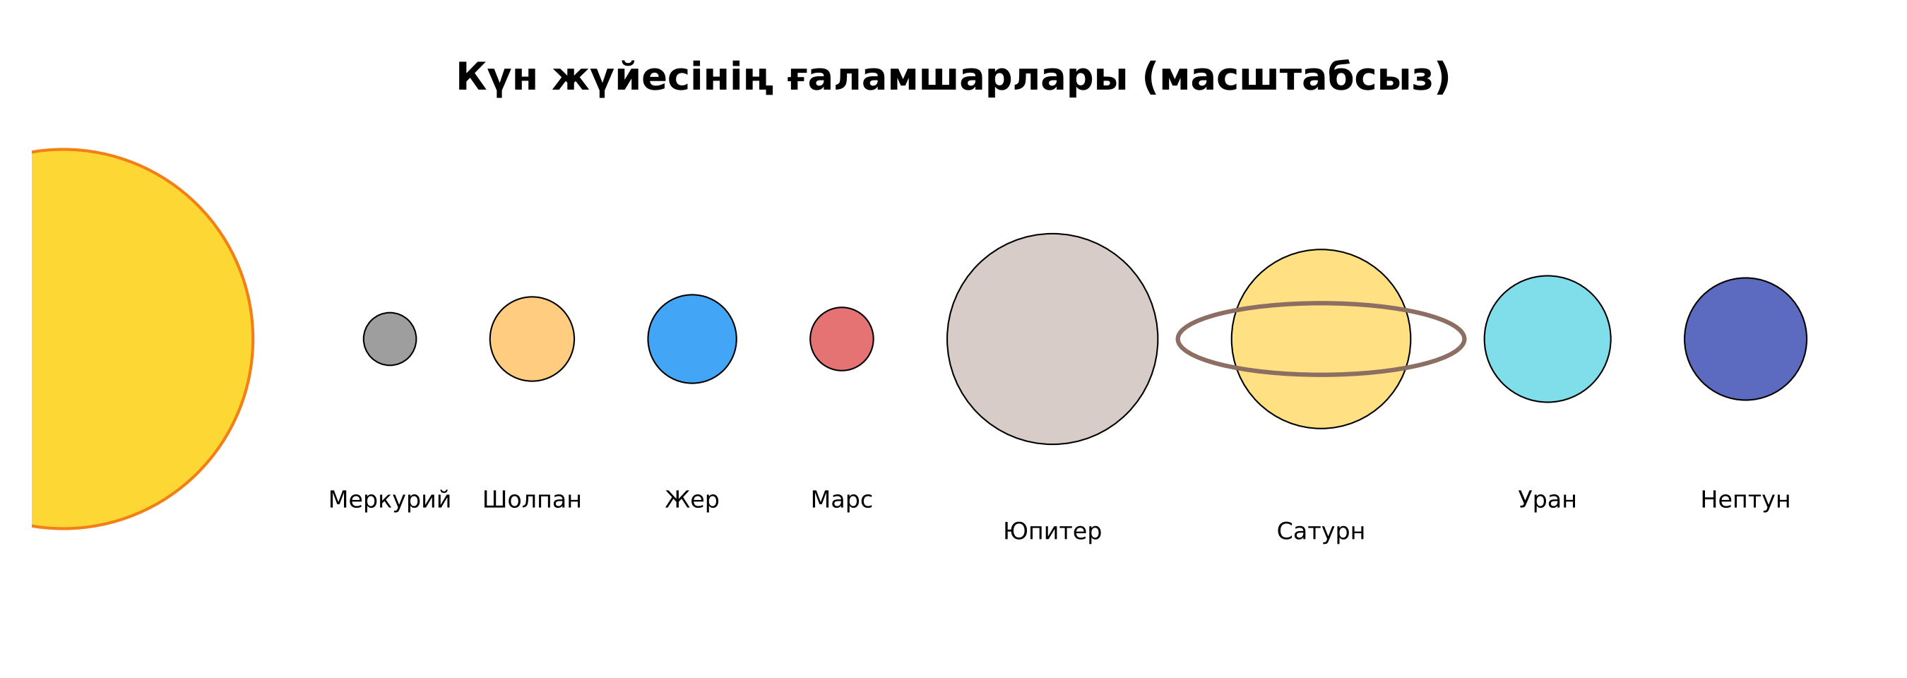
Суретпен жұмыс Сабақтың ортасы · 12 мин
Суретте не бейнеленген?
?
Қандай физикалық шамалар көрсетілген?
?
Олар қалай байланысқан?
?
Өз сөзіңмен түсіндір.
Жұлдыздардың планеталық жүйелері. Жер топтарындағы планеталар және гигант- планеталар. Күн жүйесіндегі кіші денелер
6

Slide 7
Бекіту: «Бір қадам алға» Сабақтың ортасы · 7 мин
Бір қадам алға
Тақтада есептің шешімі қадамдарға бөлінген; оқушылар кезекпен шығып, келесі қадамды жазады.
ТАПСЫРМА
Үлгі: Күн массасы үшін R_{Ш} = 2·6,67·10⁻¹¹·2·10³⁰/9·10¹⁶ ≈ 3 км.
Жұлдыздардың планеталық жүйелері. Жер топтарындағы планеталар және гигант- планеталар. Күн жүйесіндегі кіші денелер
7

Slide 8
Сергіту сәті Сабақтың ортасы · 2 мин
Сергіп алайық
«Тепе-теңдік». Оқушылар бір аяқпен тұрып, қолдарын иіндік сияқты жайып, тепе-теңдікті сақтайды.
Жұлдыздардың планеталық жүйелері. Жер топтарындағы планеталар және гигант- планеталар. Күн жүйесіндегі кіші денелер
8

Slide 9
Деңгейлік тапсырмалар Сабақтың ортасы · 11 мин
Деңгейіңді таңда
A
B
C
A деңгейі
B деңгейі
C деңгейі
білу, түсіну
қолдану
талдау, жинақтау
А деңгейін орындасаң — В деңгейіне өт!
Жұлдыздардың планеталық жүйелері. Жер топтарындағы планеталар және гигант- планеталар. Күн жүйесіндегі кіші денелер
9

Slide 10
А деңгейі: білу, түсіну Сабақтың ортасы · 11 мин
A
Жұлдыз эволюциясының 3 соңғы күйін ата.
Жауабы
Ақ ергежейлі, нейтрондық жұлдыз, қара құрдым.
Жұлдыздардың планеталық жүйелері. Жер топтарындағы планеталар және гигант- планеталар. Күн жүйесіндегі кіші денелер
10

Slide 11
В деңгейі: қолдану Сабақтың ортасы · 11 мин
B
Жер массасы (6·10²⁴ кг) үшін Шварцшильд радиусы?
Жауабы
R_{Ш} ≈ 9 мм.
Жұлдыздардың планеталық жүйелері. Жер топтарындағы планеталар және гигант- планеталар. Күн жүйесіндегі кіші денелер
11

Slide 12
С деңгейі: талдау, жинақтау Сабақтың ортасы · 11 мин
C
M87* қара құрдымының (6,5·10⁹ M☉) R_{Ш}-ын тап. Event Horizon Telescope оны қалай «көрді»?
Жауабы
R_{Ш} ≈ 1,9·10¹³ м (≈ 130 а.б.); қоршаған қызған газдың радиосәулеленуі – «көлеңке».
Жұлдыздардың планеталық жүйелері. Жер топтарындағы планеталар және гигант- планеталар. Күн жүйесіндегі кіші денелер
12

Slide 13

Бекіту: Kahoot викторинасы Сабақтың соңы · 7 мин
Тез жауап бер
1
R_{Ш} = ?
2GM/c²
2
Нейтрондық жұлдыз радиусы?
~10 км
3
Ауыр элементтер қайда түзіледі?
аса жаңада
Kahoot
Жұлдыздардың планеталық жүйелері. Жер топтарындағы планеталар және гигант- планеталар. Күн жүйесіндегі кіші денелер
13

Slide 14
Рефлексия Сабақтың соңы · 7 мин
«Смайликтер»
үш түрлі смайлик арқылы сабақты түсіну деңгейін белгілейді.
9–10 балл
Өте жақсы
7–8 балл
Жақсы
5–6 балл
Қанағаттанарлық
0–4 балл
Қолдау қажет
Жұлдыздардың планеталық жүйелері. Жер топтарындағы планеталар және гигант- планеталар. Күн жүйесіндегі кіші денелер
14

Slide 15
Үй тапсырмасы Сабақтың соңы
Үйде орында
A
B
C
§50; 2 есеп.
Қара құрдым суреті туралы шағын баяндама.
Гравитациялық толқындар (LIGO) туралы.
Жұлдыздардың планеталық жүйелері. Жер топтарындағы планеталар және гигант- планеталар. Күн жүйесіндегі кіші денелер
15

Slide 16
Сабаққа белсенді қатысқандарыңа рахмет!
«Ғылым таппай мақтанба»
— Абай Құнанбайұлы

